Slide 1
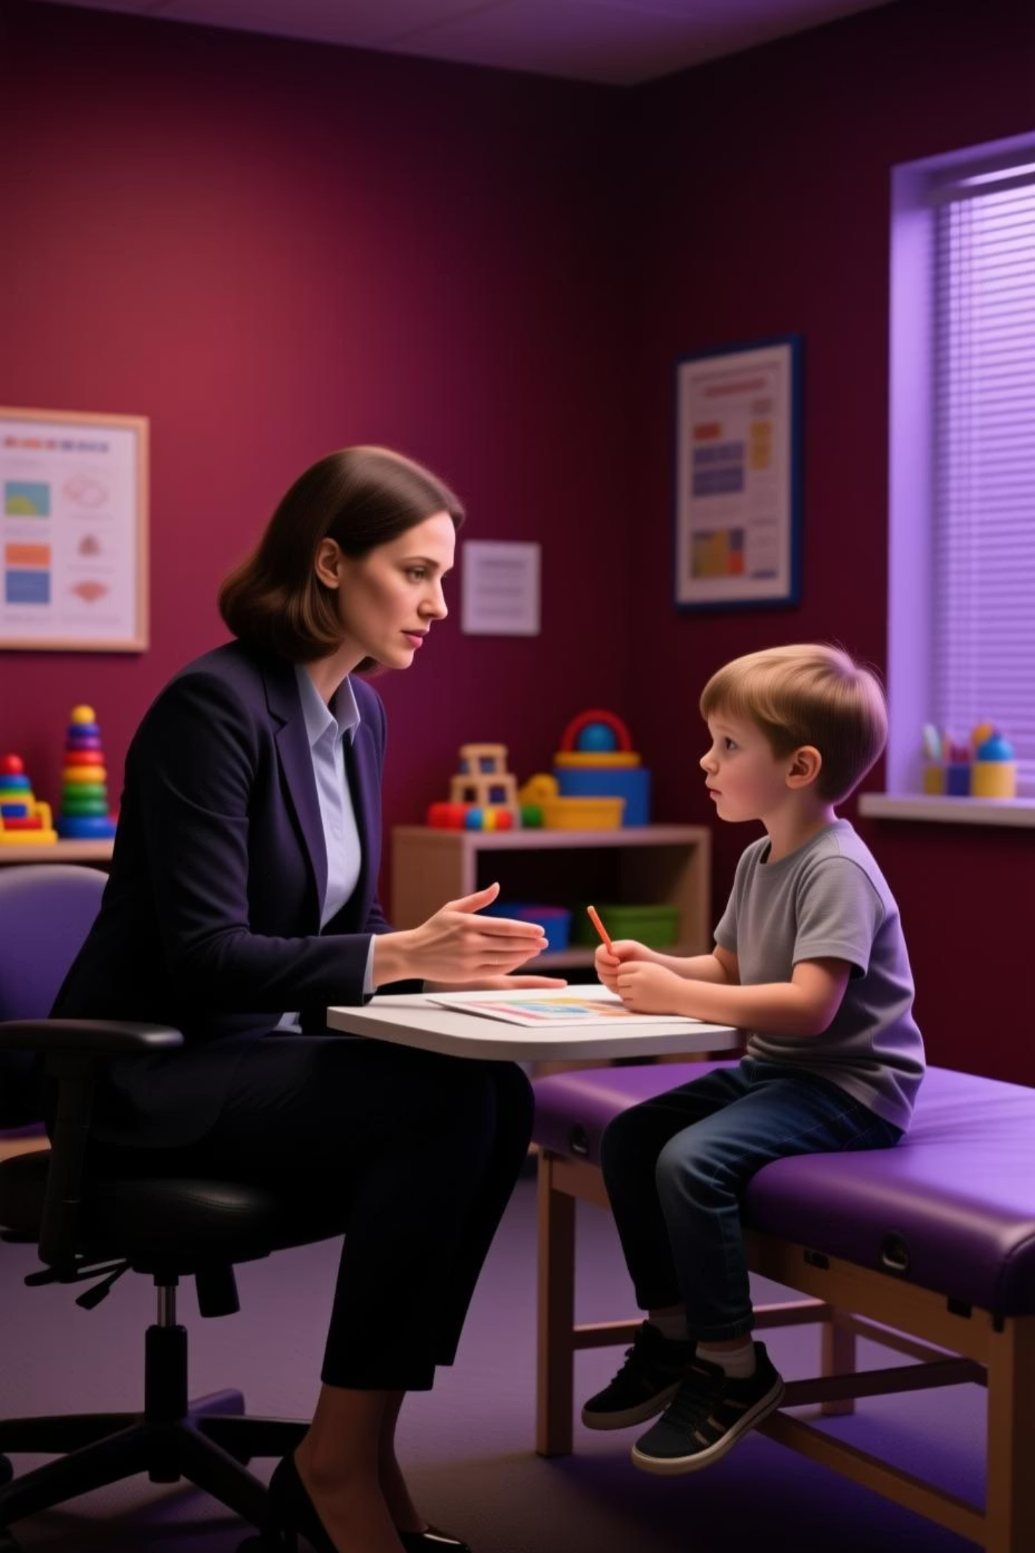
МДОУ «ДС «Малышок» г. Катав-Ивановск
Миофункциональная коррекция в работе логопеда
Практические наработки и экспресс-диагностика
Учитель-логопед: Юрова Анна Александровна

Slide 2


Экспресс-диагностика за 5 минут
Тест 1: "3 минуты — это норма?"
3
1-2
<1
минуты
минуты
минуты
Нормальный показатель для здорового носового дыхания
Умеренное нарушение паттерна дыхания
Выраженное нарушение — требуется коррекция!
Критически важно: Если ребенок продержался меньше 1 минуты,. Сначала восстанавливаем носовое дыхание.
Потому что, носовое дыхание = язык на нёбе = терморегуляция мозга.

Slide 3
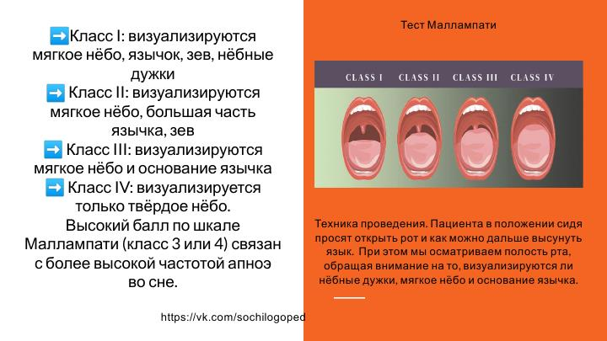
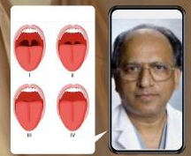
Экспресс-диагностика за 5 минут
Тест 2: Маллампати

Slide 4
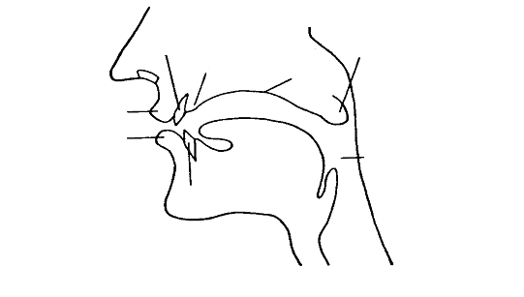
Экспресс-диагностика за 5 минут
Тест 3: Рисуночный тест глотания

Slide 5
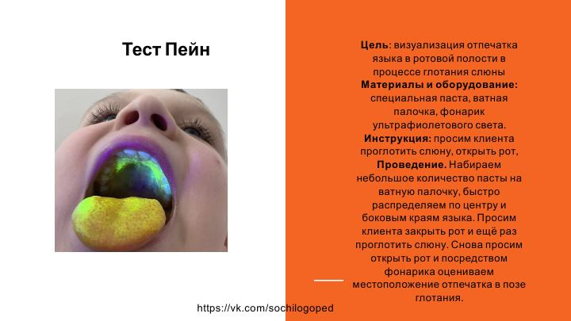
Экспресс-диагностика за 5 минут
Продвинутый уровень: Тест Пейн

Slide 6
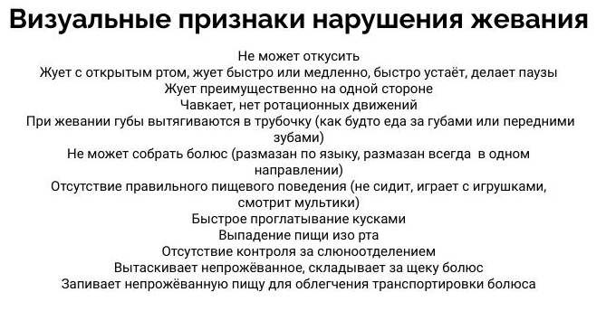
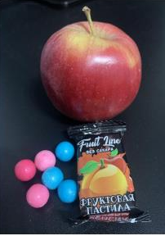
Экспресс-диагностика за 5 минут
Тест : Яблочный

Slide 7
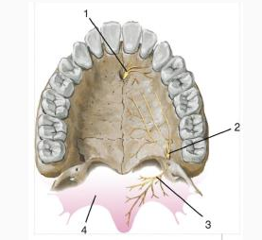
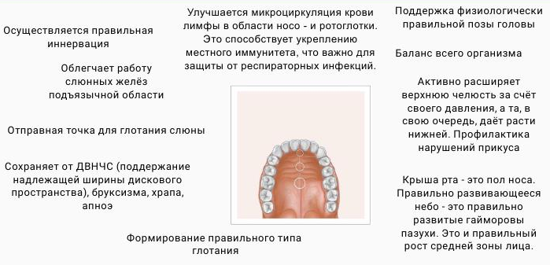
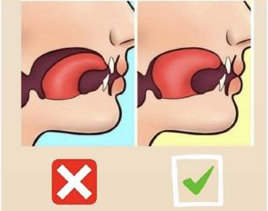
Экспресс-диагностика за 5 минут
Тест : Поза покоя языка

Slide 8




Техники коррекции для ежедневной практики
Техника 1: Упражнение "Волна" — переучивание глотания
Это самое эффективное упражнение для домашней работы! Набираю чуть-чуть воды (1 чайная ложка), язык упираю в небо в точку покоя (за верхними зубами), глотаю, не отрывая язык от неба. Язык делает "волну" по небу: кончик → середина → корень языка.
Набрать воду
Язык к небу
Глотать волной
Небольшой глоток (1 ч.л.)
Упереть в точку покоя
Кончик → середина → корень
Для детей объясняем: "Представь, что язычок — это горка. Когда глотаешь, по горке катится мячик — от носика горки к самому низу."
Частота: 10 раз утром, 10 раз вечером. Результат: Через 4 недели начинает формироваться правильный паттерн! Контроль: Нет напряжения в подбородке и круговой мышце рта.
Техника 2: "Палец между бровями" — стимуляция носового дыхания
Техника без тренажера! Нос начинает "открываться"! Это работает, потому что двигается трапециевидная кость, образующая заднюю часть перегородки носа.

Slide 9
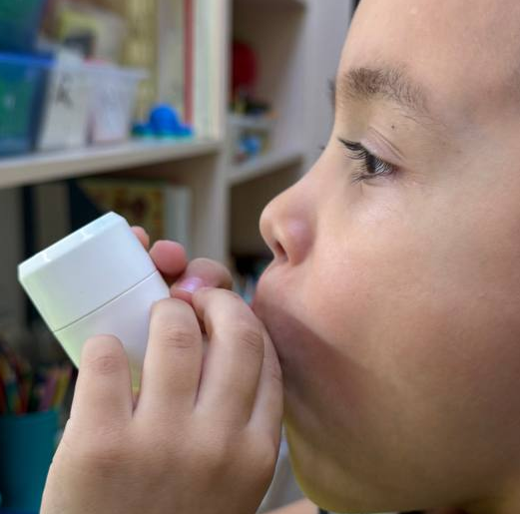
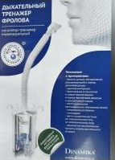
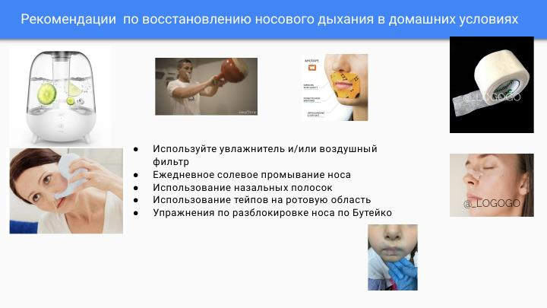
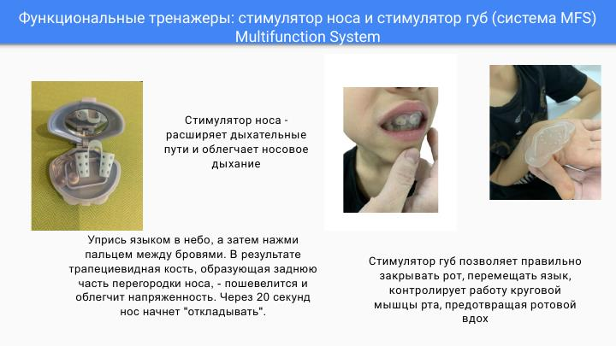
Продвинутые дыхательные техники
Дыхательный тренажер Альдомед
Лечебная гипоксия Фролова
Дополнительные методы.
Для домашнего использования:
Увлажнитель и воздушный фильтр
Ежедневное солевое промывание
Назальные полоски
Упражнения Бутейко
Функциональные тренажеры нового поколения
система MFS
Техника «Палец между бровями»
Парадоксальная гимнастика Стрельниковой

Slide 10
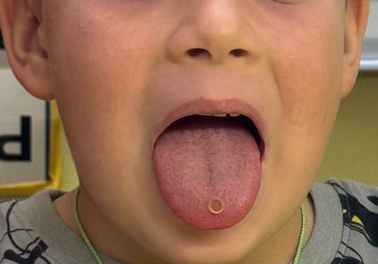
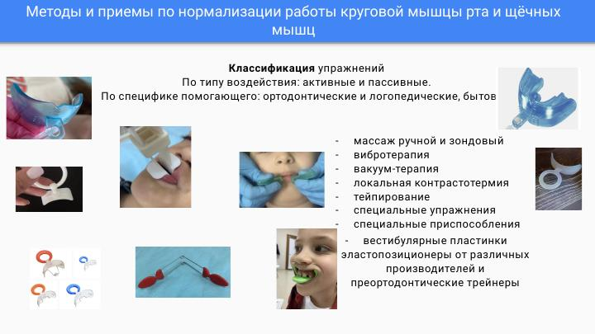
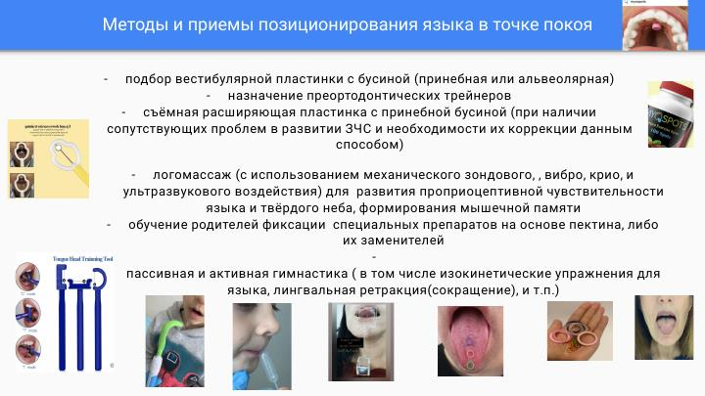
Позиционирование языка: 6 эффективных методов
Язык должен "жить" наверху!
Пектиновый метод
Расширяющая пластинка
Вестибулярные пластинки с бусиной
Преортодонтические трейнеры
Логомассаж

Slide 11
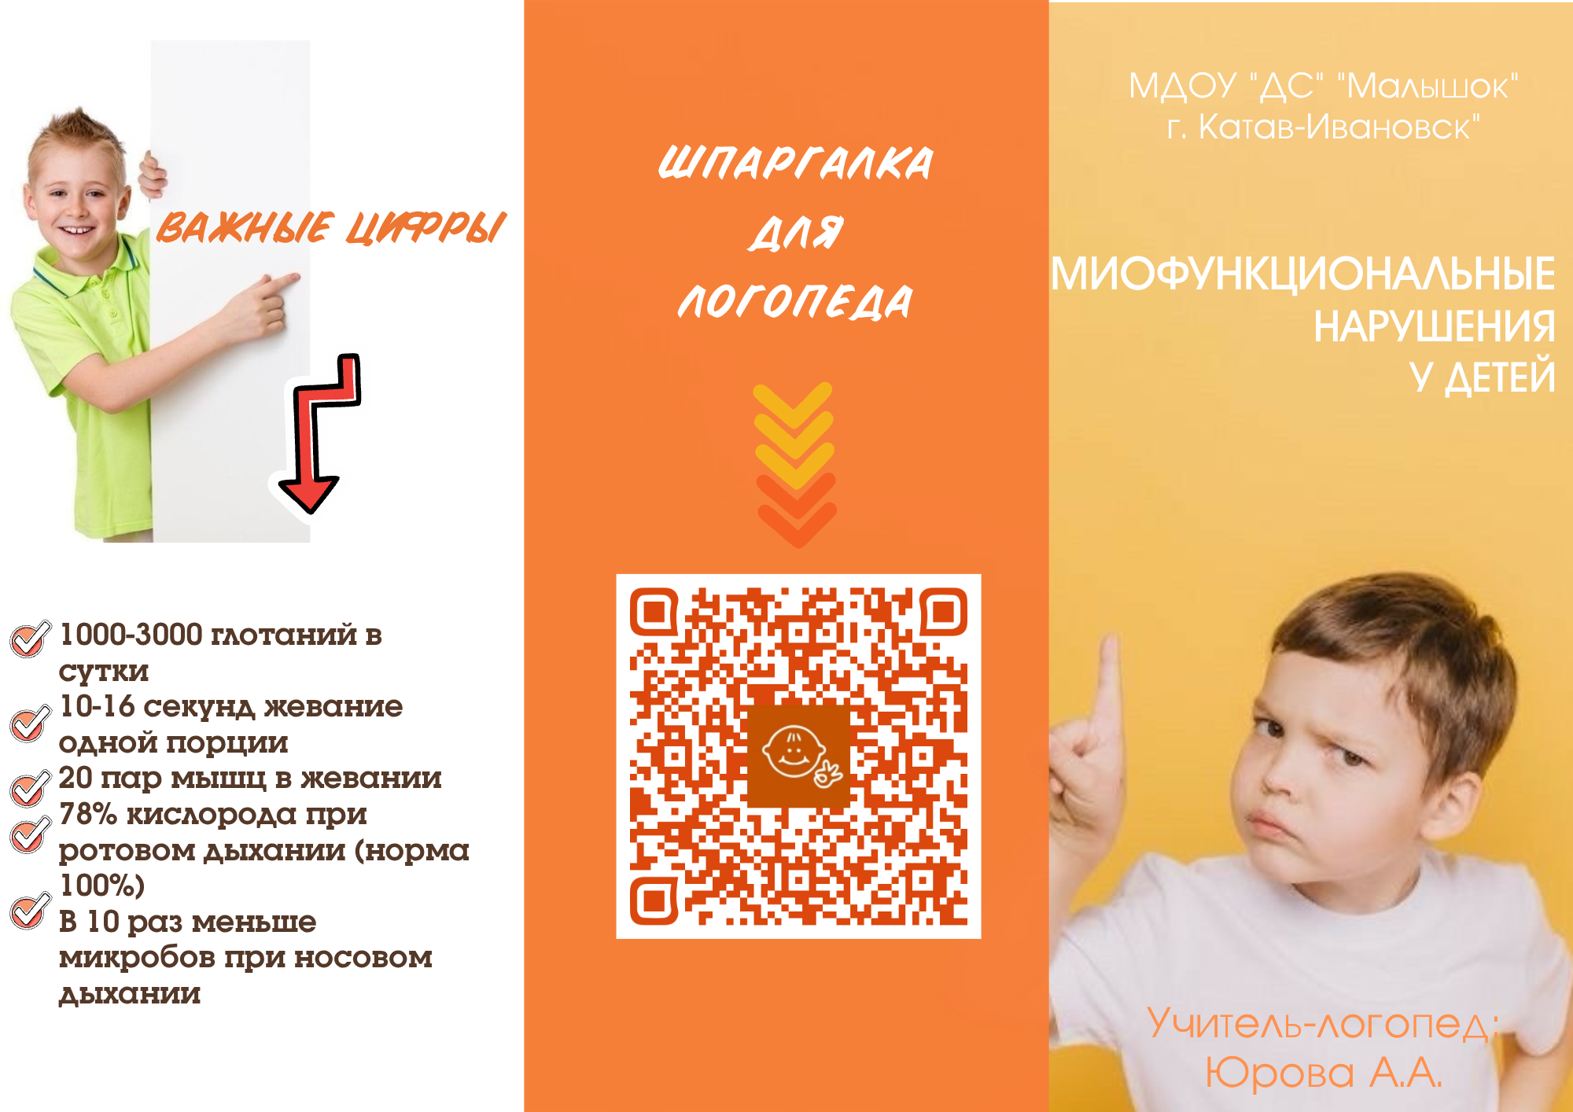
Главное: системный подход и разумное применение
.
1
2
Носовое дыхание
Правильное жевание
Основа всей системы
Развитие мышц и тонуса
3
4
Соматическое глотание
Артикуляция
Закрепление паттерна
Звуки встают сами!
Смотрите на систему
Не на отдельный звук
Без базы нет результата
Или будут откаты
Диагностика сначала
Потом коррекция

